Slide 1





互動式網頁
程式設計與應用
Javascript01
陳世曄

Slide 2
JavaScript是甚麼
JavaScript是一種應用廣泛的瀏覽器端Script，瀏覽器大多內建JavaScript直譯器。
JavaScript和HTML、CSS都是網頁設計的核心技術，其中JavaScript用來定義網頁的行為，例如即時更新地圖、輪播圖片等。

Slide 3
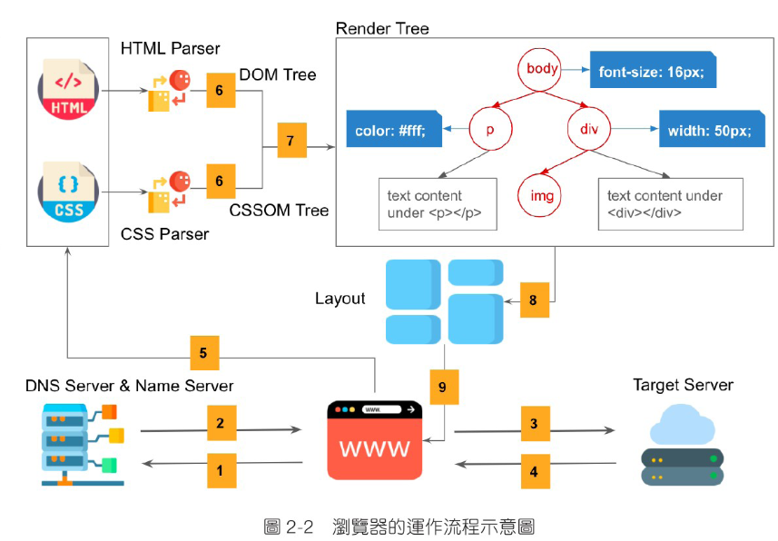
瀏覽器基本運作流程
瀏覽器透過作業系統，將網址發送給DNS Server。
DNS Server解析網址，將處理的結果組成完整的IP位址並回傳。
瀏覽器知道IP位址後發出網路請求，透過TCP/IP的通訊協定對 Target Server，也就是網頁所在的伺服器來建立連線。
Target Server收到請求後，把所需的資源以封包的形式回應。
解析完封包後，瀏覽器會收到相關的檔案和狀態資訊。
HTML和CSS會分別透過各自的Parser建立樹狀結構的資料模型：DOM Tree和CSSOM Tree。
瀏覽器透過Render Tree計算出每個節點對應到頁面上的實際位置、形狀與大小等資訊，輸出一個Layout的資料模型。
瀏覽器透過這個Layout渲染在頁面上。

Slide 4
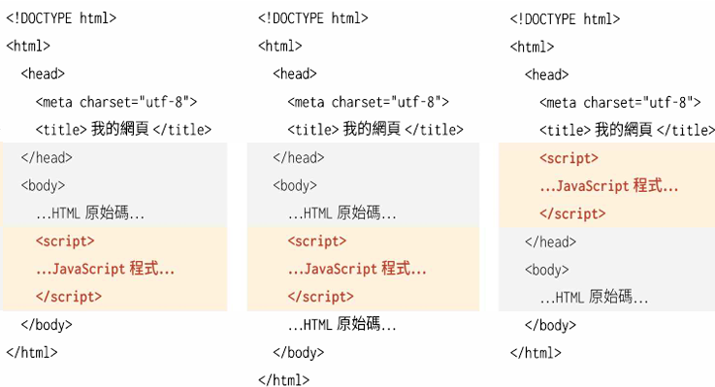
在HTML中寫JS
寫在<script>裡面。
一般會建議寫在最後面，尤其是當有大的JavaScript程式時，先讓渲染引擎將網頁顯示出來再載入JavaScript程式，比較不會有畫面延遲的情況。

Slide 5
Data Type
JavaScript的型別分為基本型別(primitive type)與物件型別(object type)兩種類型。
基本型別(primitive type： number 、 string 、 boolen、 undefined、 null等。
物件型別(object type)：
Funtion
Array
Object(JS的Object比較像是python的dictionery，屬於一種關聯陣列(associative array))

Slide 6
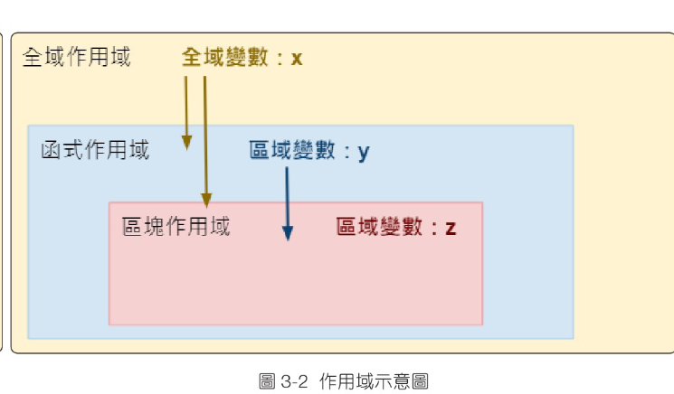
作用域(Scope)
全域作用域(Global Scope)：程式碼的任何地方都可以存取跟操作該變數。
函式作用域(Function Scope)：
區塊作用域(Block Scope)：像是for/while迴圈範圍、if...else條件句範圍。

Slide 7
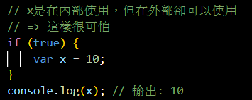
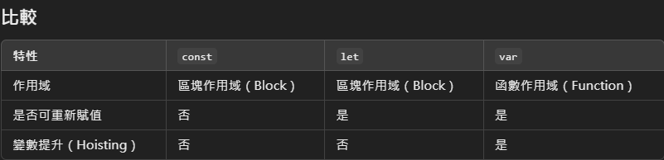
var、let、const
Var
可重新賦值（Mutable）。
可能導致變數提升(Hoisting)問題
Let：避免使用全域變數污染
可重新賦值（Mutable）。
適合用於需要變動的變數。
Const
不可重新賦值（Immutable）。
必須在宣告時初始化。
適合用於常數或不會變動的資料。
可以命名function跟object。
對於物件來說，我們是【值內部的屬性】。
【補充】JavaScript var let const的區別 - Web前端工程師面試題講解
【變數提升（Hoisting）】
Hoisting是 JavaScript 中的一個特性，在程式碼執行之前，變數和函數的宣告會被提升到其作用域的最上方。
意味著即使變數是在程式碼後面宣告的，你仍然可以在宣告之前使用它們

Slide 8
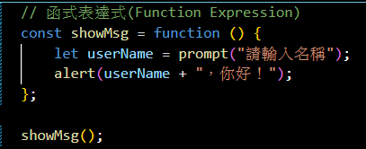
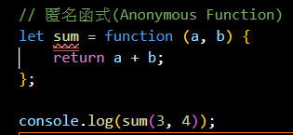
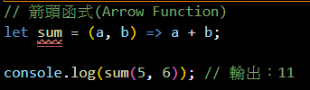
函式(Function)
函式(Function) 是程序中用來執行特定任務的一段代碼，可以重複呼叫來完成任務或取得輸出結果。
參數(Arguments/Parameters)：
是輸入值，傳遞給函式進行處理。
參數可以有多個，也可以沒有參數。
返回值(Return)：
函式的執行結果，可以使用 return 關鍵字返回。
若未明確返回值，默認為 undefined。
【函式的類型】
函式表達式(Function Expression)：將函式賦值給變數，用變數名稱呼叫函式。
匿名函式(Anonymous Function)：沒有名稱的函式，常用於臨時執行的邏輯。
箭頭函式(Arrow Function)：簡化的函式寫法，適合用於短小的邏輯。

Slide 9
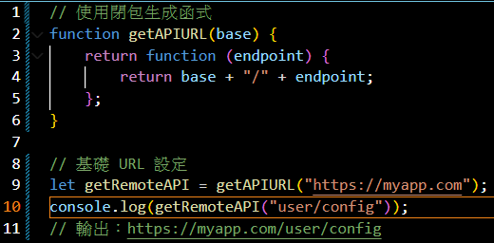
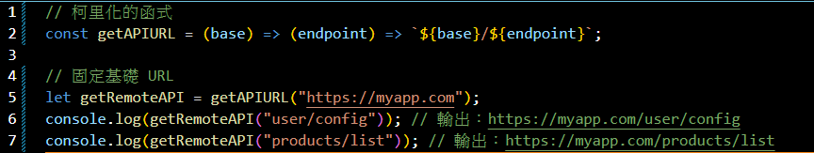
Closure (閉包) 和Currying
Closure：是指在函式內部返回另一個函式時，內部函式可以「記住」外部函式的變數，即使外部函式已經執行完畢。
函數柯里化 (Currying)：將一個需要多個參數的函式，拆分成一系列只接受單一參數的函式，逐步傳遞參數來完成最終計算。
優勢：
提升重用性：固定部分參數，讓函式更靈活。
提升可讀性：減少重複傳遞固定參數的麻煩。
(Closure)
(Currying)

Slide 10
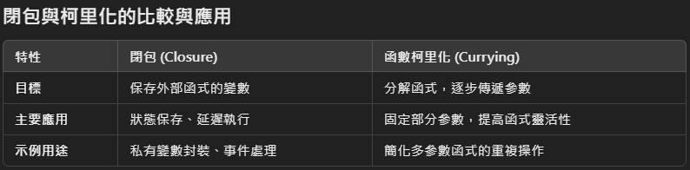
Closure (閉包) 和Currying

Slide 11
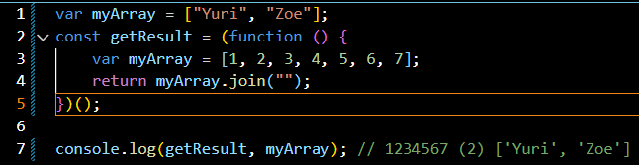
立即執行函式(IIFE)
IIFE(Immediately Invoked Function)是一種在定義完後立即執行的函式。
不需要顯式呼叫，函式會自動執行一次。
優點
防止汙染全域變數：變數作用域被封裝在函式內，不會影響全域範圍。
適合一次性運算：適用於僅需執行一次的初始化或計算邏輯，簡化代碼結構。
立即求值：如果函式有回傳值，會立即返回並賦值給變數。

Slide 12
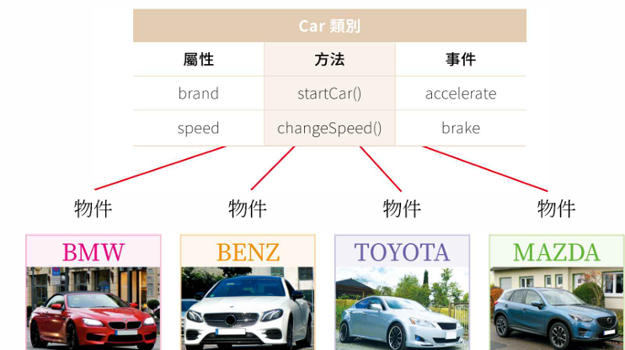
物件導向基本概念
物件 (Object)：代表生活中的事物，由 屬性 (Property) 和 方法 (Method) 組成。
汽車是一個物件，包含品牌 (屬性) 和啟動 (方法)。
屬性 (Property)：描述物件的特徵或狀態。
汽車的顏色、大小等。
方法 (Method)：描述物件可以執行的行為或操作。
汽車的發動、停止、加速等動作。
事件 (Event)：特定情況下物件的反應，例如按下按鈕觸發某動作。
汽車的加速事件 (accelerate)。
【類別與物件的關係】
類別 (Class)：定義物件的模板或藍圖，用於創建具相同屬性和方法的物件。
Car 類別可以用來創建 Toyota 和 Tesla 等物件。
物件 (Object)：類別的實例化結果。
【JavaScript中的三種物件模型】
ECMAScript物件模型：基本語法與資料型別。
DOM物件模型：針對 HTML 元素的操作。
BOM物件模型：瀏覽器相關的物件，例如 `Window`、`Location`。

Slide 13
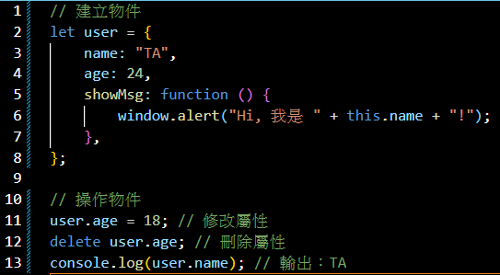
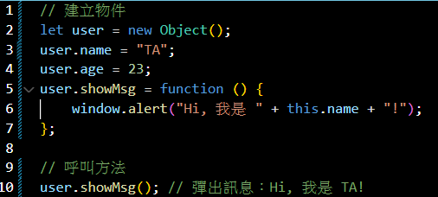
建立物件的兩種方式
【使用實體方式 (Object Literal)】
語法簡單直觀，適合快速建立物件。
直接使用花括號 {} 定義物件及其屬性與方法。
【使用建構子方式 (Constructor Function)】
適合建立結構相似的多個物件。
使用 new Object() 或自定義建構子函式進行建立。

Slide 14
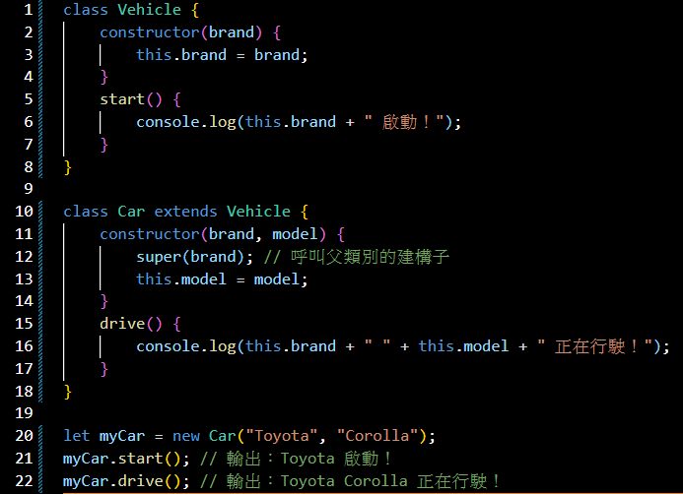
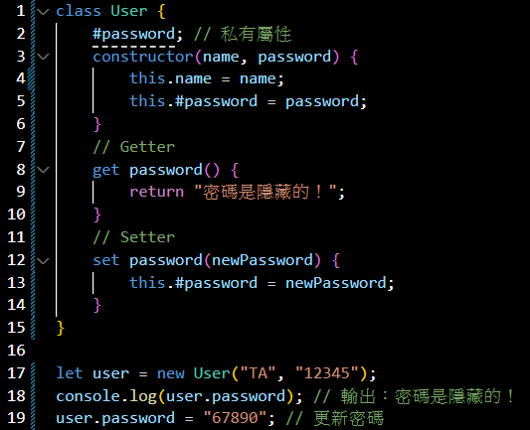
物件導向的四大特性 (OOP)
【封裝 (Encapsulation)】
將物件的屬性和方法封裝在內部，限制外部直接存取，提供物件的安全性。
使用 getter 和 setter 來間接存取或修改屬性。
【繼承 (Inheritance)】
子類別繼承父類別的屬性和方法，實現代碼重用。
使用 extends 關鍵字實現繼承。

Slide 15
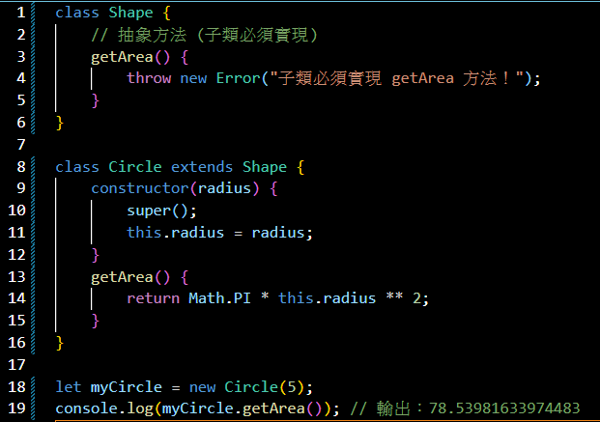
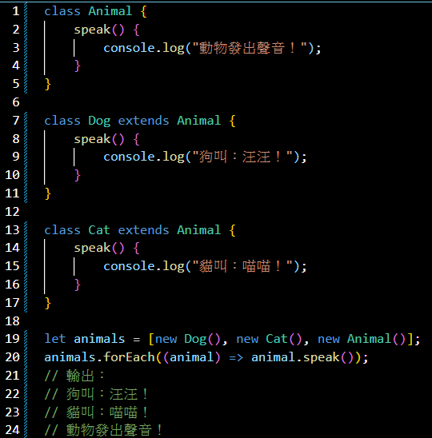
物件導向的四大特性 (OOP)
【多型 (Polymorphism)】
不同的物件可以用相同的方法呼叫，並根據物件的類型執行不同的行為。
可透過覆寫 (Override) 父類別的方法來實現。
【抽象 (Abstraction)】
將物件的核心功能對外暴露，隱藏不必要的細節。
JavaScript 中可透過抽象類別或接口模擬抽象。

Slide 16
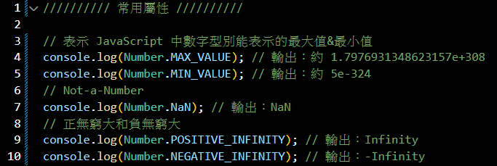
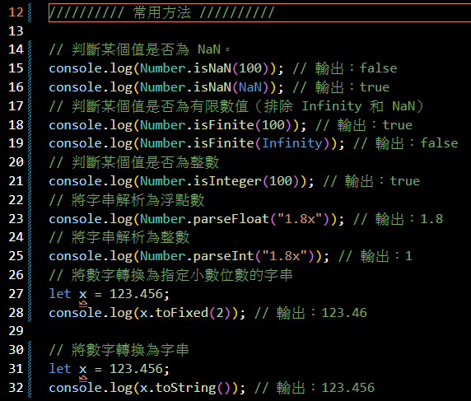
內建物件
【Number 物件】
(常用屬性)
(常用方法)

Slide 17
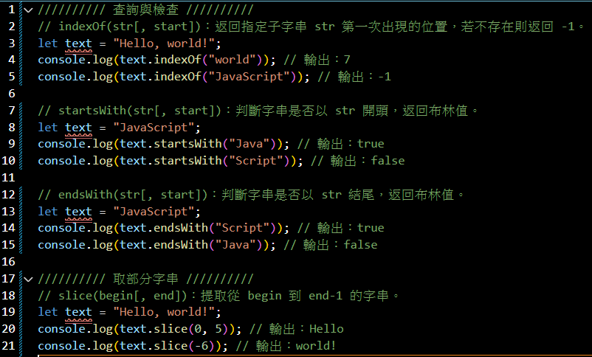
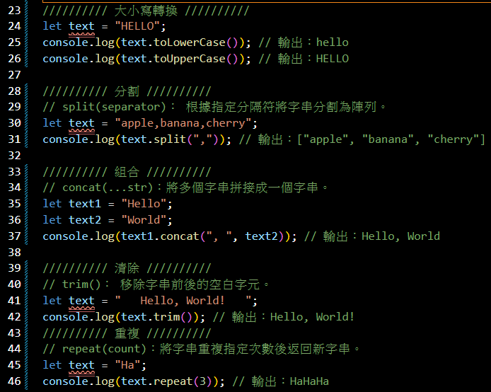
內建物件
【String物件】

Slide 18
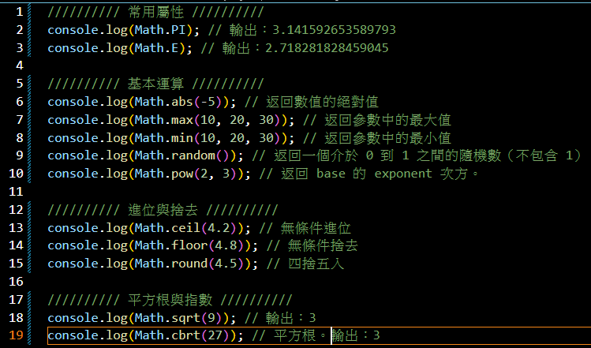
內建物件
【Math物件】

Slide 19
內建物件
【Date物件】

Slide 20
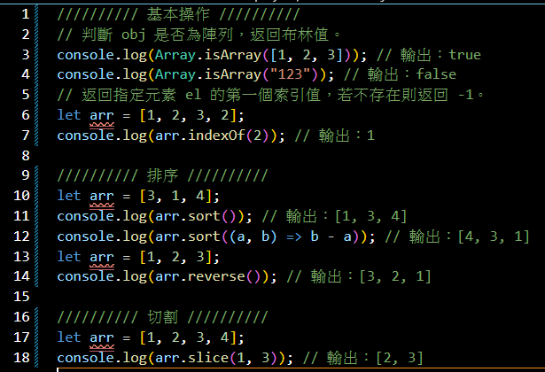
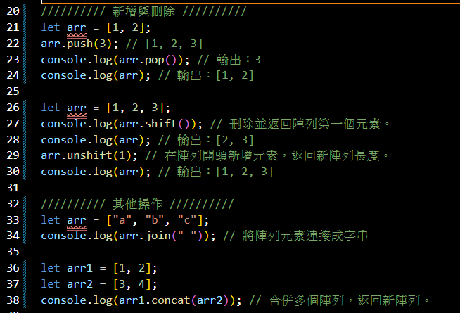
內建物件
【Array物件】

Slide 21
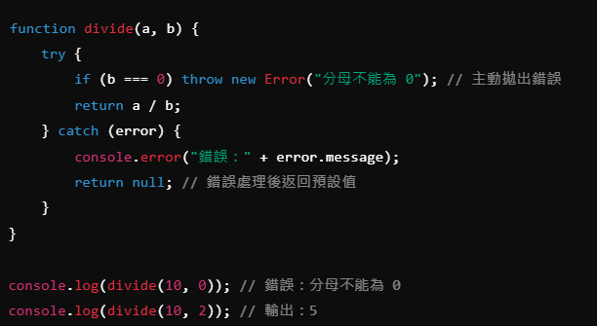
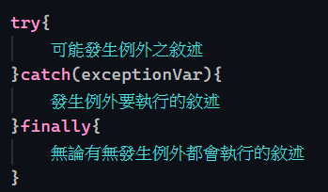
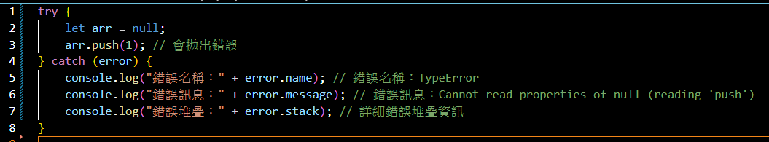
Error 物件與錯誤處理機制
Error 物件常用屬性
`message`： 錯誤的簡短描述。
`name`： 錯誤名稱（如 `TypeError`、`ReferenceError`）。
`stack`： 錯誤的堆疊資訊（詳細的錯誤呼叫鏈路）。

Slide 22
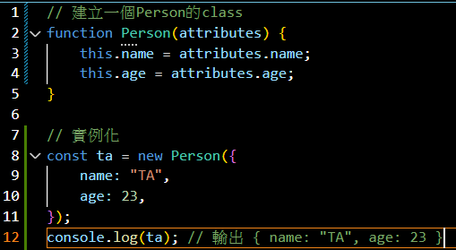
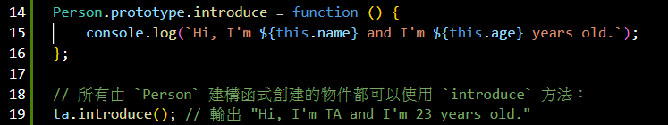
原型(Prototype)
JavaScript 中，每個物件都有一個隱藏屬性 [[Prototype]]，指向另一個物件，稱為「原型」。
物件可以透過原型繼承屬性和方法。
【建構函式】
在 JavaScript 中，如果你想要創建多個類似的物件，通常會使用建構函式(onstructor function)。
【prototype屬性】
如果我們想要讓所有 `Person` 建構函式創建的物件共享一些方法或屬性，可以使用 `prototype` 屬性。所有由 `Person` 創建的物件都會共享這些方法。

Slide 23
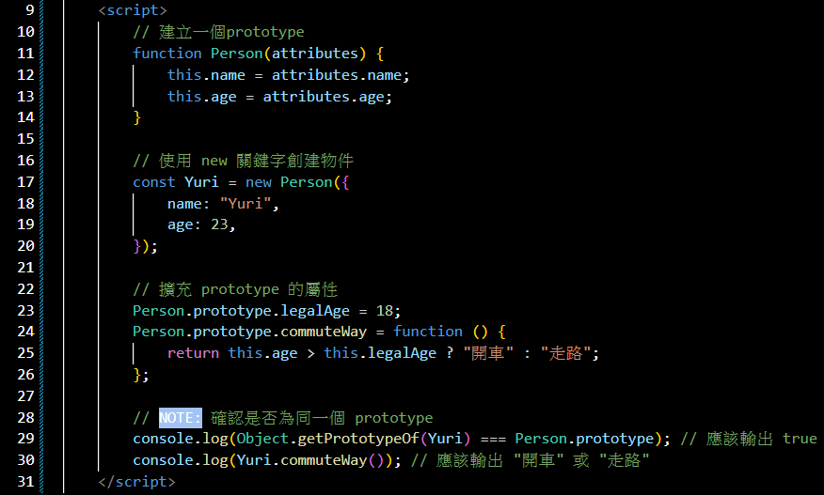
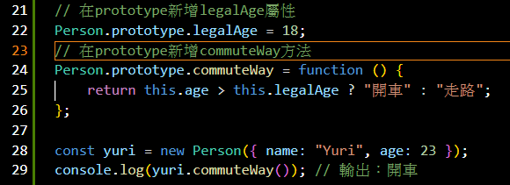
原型(Prototype)
【擴展原型屬性】
你可以在建構函式的 prototype 屬性上新增更多功能，讓所有物件共享。

Slide 24
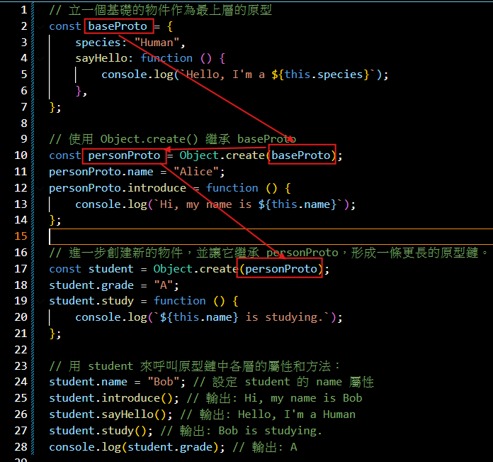
原型(Prototype)
【原型鏈 (Prototype Chain)】
當你嘗試訪問物件的某個屬性或方法時，JavaScript 會沿著原型鏈查找。
如果物件本身沒有該屬性或方法，JavaScript 會查看物件的原型，依此類推，直到 null 終止。

Slide 25
this
【執行環境的生命週期】
創造階段 (Creation Phase)：
分配記憶體空間給變數和函式。
進行變數提升 (Hoisting)。
建立執行環境所需的資料結構。
將函式放入呼叫堆疊 (Call Stack)，等待執行。
執行階段 (Execution Phase)：
逐行執行程式碼。
透過 `this` 和作用域鏈，存取所需的變數和函式。
當函式執行完成或遇到 `return`，從堆疊中移除執行環境。

Slide 26
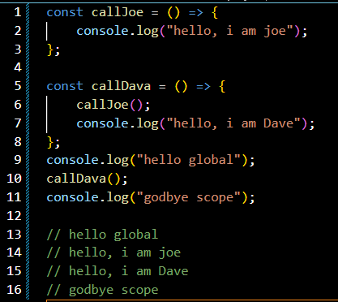
this
【全域執行環境 (Global Execution Context)】
全域執行環境 (Global Execution Context)
在程式啟動時首先建立的執行環境。
負責管理全域變數和函式，並將this綁定當程式中呼叫函式時，會建立新的執行環境並放入呼叫堆疊中。到全域物件(瀏覽器中是window，Node.js 中是global)。
當程式中呼叫函式時，會建立新的執行環境並放入呼叫堆疊中。
函式/局部執行環境 (Function/Local Execution Context)
每當呼叫一個函式時，會為該函式建立一個新的執行環境。
this的指向會根據呼叫方式而定，不像全域環境中那樣固定。

Slide 27
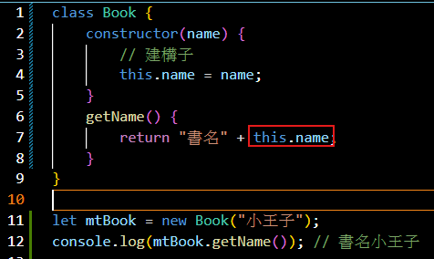
this
this是透過物建中的建構子產生，this會指向建構子。
當要存取或執行自己的成員時，就可以透過this來進行。
不過在JavaScript中，this關鍵字會隨著執行環境、特殊的語法、函式呼叫的方式等會有變動。
這種動態決定函式執行環境中this對象，我們通常叫做「綁定」(binding)。

Slide 28
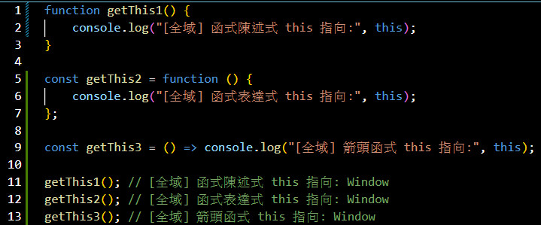
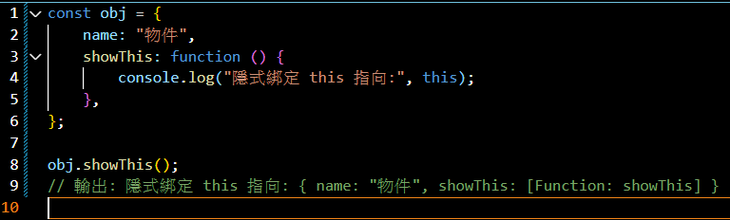
this
【預設綁定(Default binding)】
在全域宣告的函式，this會預設指向全域物件(可能是瀏覽器中的window，或是Node.js中的global)。
【隱式綁定 (Implicit Binding)】
當函式被作為物件的方法呼叫時，this 會被綁定到呼叫該函式的物件。
箭頭函式不會符合隱式綁定規則，因為它的 this 始終由它定義時的作用域決定。
箭頭函式 (Arrow Function) 不會依循預設綁定。它的 this 是由定義時的作用域決定，而非執行時決定。

Slide 29
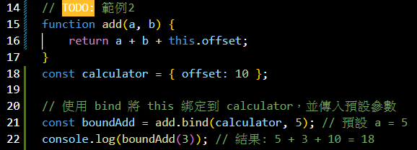
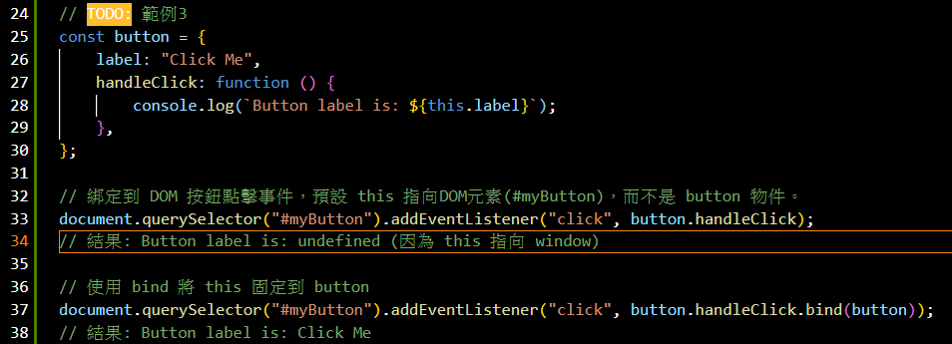
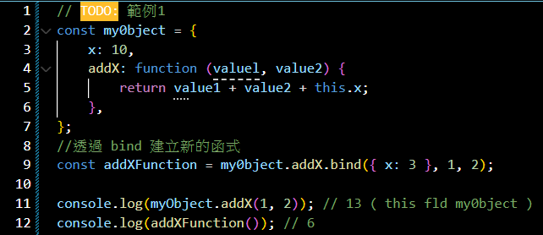
顯式綁定(Explicit binding)
在 JavaScript 中，當我們希望函式的this被綁定到特定對象，或者想在呼叫函式時自動傳入一些固定的參數。
【綁定函數(bind function)】
bind可以讓你創建一個新的函式，這個函式的this被綁定到特定對象，並且可以預設某些參數。
function.bind(thisValue, arg1, arg2, ..., argN);
thisValue：要綁定的this對象，必須指定。
arg1, arg2, ..., argN：可選的參數列表。

Slide 30
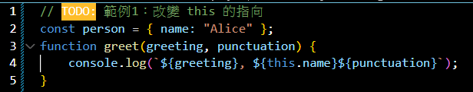
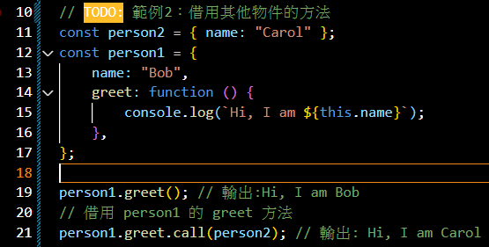
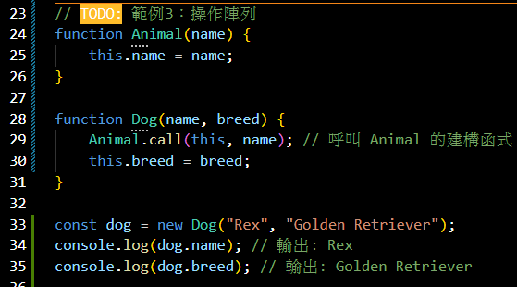
顯式綁定(Explicit binding)
【呼叫函數(call function)】
call是 JavaScript中的一個函式方法，用於改變函式內部的this指向，並立即執行該函式。
與bind不同的是，call不會返回一個新的函式，而是直接執行。

Slide 31
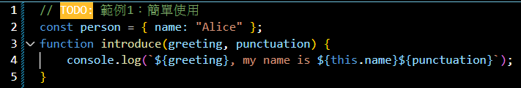

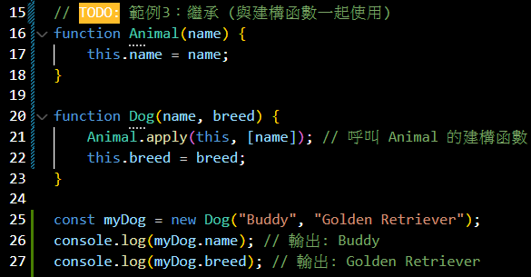
顯式綁定(Explicit binding)
【呼叫函數(apply function)】
跟call依樣，差別是後面的參數要放到陣列裡。
函數名稱.apply(目標物件, [參數1, 參數2, ...]);

Slide 32
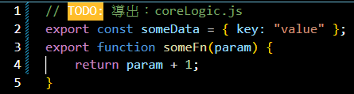
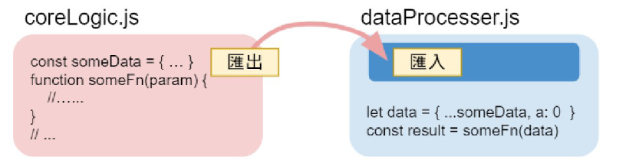
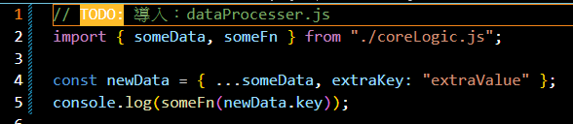
ES Modules (ESM)
ES Modules 是 ES6 中引入的一個標準，解決了以前使用 require 或全域變數的缺點。
使用 require (CommonJS) 的缺點
require 是同步的，這意味著它會阻塞程式碼執行。
require 是 CommonJS 的一部分，設計時主要針對 Node.js 環境，與瀏覽器不兼容。

Slide 33
超連結
設定超連結顏色：link-underline-顏色
設定超連結透明度
(Currying)

